Slide 1


开题报告论文答辩PPT
基于几何结构的三维人体姿态估计
指导老师：曾辽原
答辩人：罗子建
2016010902012

Slide 2
01
选题依据及意义
目 录
02
研究现状及发展态势
CONTENTS
03
课题研究内容
04
主要技术路线

Slide 3

1、选题依据及意义
选题依据
研究意义
应用场景

Slide 4
选题依据
选题
依据
深度学习被用于计算机视觉领域多个不同的研究方向，包括了图像分类、物体识别、目标检测、人脸识别、人体姿态估计与识别等。这一系列的研究方向中，与人相关的研究往往是最有价值的，而与人相关的分析中对人体姿态的估计与识别是当下的一个热点。
选题
依据
人体姿态估计是基于图像信息对人体的各个关节和刚性部件进行准确检测和有效组合。其目的是获取人身体各个关键点的位置，得到正确位置后，对关键点进行正确的连接形成人体骨架信息，在后续研究中可以利用骨架信息对人的动作和行为进行分析。

Slide 5
研究意义
自动理解图像及视频序列中的人体姿态，一直都是计算机视觉的研究重点。
第一点
意义
意义
第二点
意义
对于人体姿态估计，应用场景广泛，对应技术产品的落地机会大。
有效的处理和理解数据中的人类活动，将会对人类社会的发展带来深远的影响。
第三点
意义

Slide 6
应用场景
应用一
在智能监控领域，利用人体姿态估计通过监控设备可对人的某些反常行为进行辅助监控和预警。
应用二
在体育竞技领域中，可以获取人的实时位置和姿态，增加竞赛成绩评价的手段。
应用三
在康复医疗领域，医生可以根据病人的康复训练完成状况指定相应的训练计划。
应用四
在智能人机交互方面，允许用户通过某种动作与智能信息进行信息交互传递。

Slide 7
2、研究现状及发展态势
国内研究现状
国外研究现状
发展态势

Slide 8
国内研究现状
1
2018.11，电子科技大学CV_lab在<Fast Human Pose Estimation>的论文里，推出了用知识蒸馏的方法获得“模型小计算复杂度低”的易于在边缘设备部署的模型
2
2019.2，中国科学技术大学、微软亚洲研究院提出了，基于深度高分辨表示学习的姿态估计算法，并设计出一种不同分辨率子网络并行前进的网络结构。
2019.4，华中科技大学刚刚开源的一款人体姿态迁移算法，其基于GAN思想构建。给定一幅含有人物的图片和一个目标姿态，将图片内人物转换成目标姿态的样子。
3
2019.5，浙江大学，德克萨斯大学奥斯汀分校，提出了一种多视图的快速鲁棒多人3D姿态估计算法
3

Slide 9
国外研究现状
上海交通大学推出的一款AlphaPose的框架，自顶向下方法，SSD-512检测人+stacked hourglass姿态估计
苏黎世联邦理工，提出了视频中3D人体姿态估计，使用空域卷积与半监督训练。
OpenPose人体姿态识别项目是美国卡耐基梅隆大学（CMU）基于卷积神经网络和监督学习并以caffe为框架开发的开源库。可以实现人体动作、面部表情、手指运动等姿态估计。
新加坡国立大学，从2D图像进行3D人体姿态估计有多个解，使用混合密度网络在多个数据集上取得了SOTA的结果

Slide 10
发展态势
01
静态图像到视频追踪
02
稀疏关键点到密集关键点
03
从监督学习到弱监督 、自监督，甚至无监督
04
速度永远是科学研究及产业落地中需要重点考虑的问题

Slide 11
3、课题研究内容
研究内容
关键问题
研究目标

Slide 12
研究内容
研究内容分析
在深度学习的框架中，对设计的神经网络结构做改进，以提升识别率和降低平均误差(MPJPE)。
1
本课题是针对三维人体姿态估计主流算法的原理性验证及创新探索
分析
2
该三维人体姿态估计算法，需完成特定场景的人体主要关节的估计和识别。
3
结合图像测试结果，做出对应的分析结论，总结创新点。

Slide 13
关键问题
网络结构的设计
难点 一
尤其是卷积神经网络结构，可以从图像中有效地获取深层次的特征信息，对于三维人体姿态估计这类对几何结构特征及其敏感的复杂任务，需要对网络结构进行改进，使其在更大的范围捕捉特征。
损失函数的设计
难点 二
需要采用改造损失函数的方式，向卷积神经网络中引入几何约束信息，来实现更为准确的三维人体姿态估计。
难点 三
如何提高泛化能力
图像存在复杂背景干扰和遮挡问题，还存在视角局限的问题，如何在出现特殊视角（俯视，仰视）的时候还能准确地对人体姿态进行估计，这也是研究考虑的一个重点。

Slide 14

研究目标
设计一款用于三维人体姿态估计的神经网络结构，并根据GPU上的图像测试结果，进行原理性验证。
目 标 一
通过训练来不断优化网络结构的参数，得出一个高准确率并且高泛化能力的3D人体姿态估计模型算法。
目 标 二
目 标 三
不断优化网络结构的参数，使算法的平均误差(MPJPE)达到62mm以下

Slide 15
4、主要技术路线
主要技术路线
实施方案
工具

Slide 16
主要技术路线
01
系统输入为包含人类的RGB图像
设计一个2D人体姿态估计模块 (获取二维人体关节位置)，参考OpenPose，AlphaPose框架
02
03
得到二维人体姿态估计对应的热力图(2D-HeatMap)和低分辨率的二维图像特征
设计一个深度回归模块(从2D人体关节的信息恢复3D人体姿态）,并通过引入的2D人体姿态进行几何约束，最终得到对应的深度预测
04
05
系统输出为3D人体姿态估计数据

Slide 17
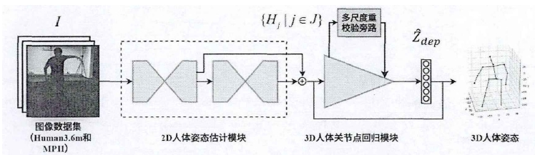
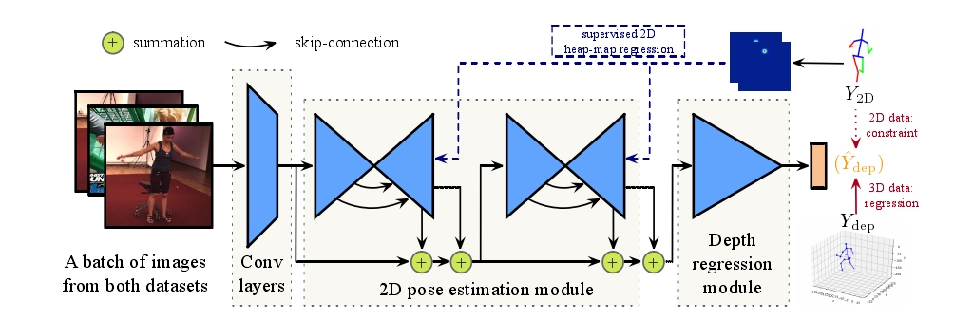
实施方案
点击输入简要文字介绍，文字内容需概括精炼，不用多余的文字修饰，言简意赅的说明分项内容点击输入简要文字介绍
方案一
点击输入简要文字介绍，文字内容需概括精炼，不用多余的文字修饰，言简意赅的说明分项内容点击输入简要文字介绍
方案二

Slide 18
工具
GPU(若干)
摄像头(若干)
硬件
Human3.6M,PoseTrack,
CrowdHuman,MPI-INF-3DHP
数据集

Slide 19
谢谢聆听
基于几何结构的三维人体姿态估计
指导老师：曾辽原
答辩人：罗子建
2016010902012

